Slide 1
Η Θεωρία του Ιστορικού Υλισμού
Κεφάλαιο 4.4

Slide 2
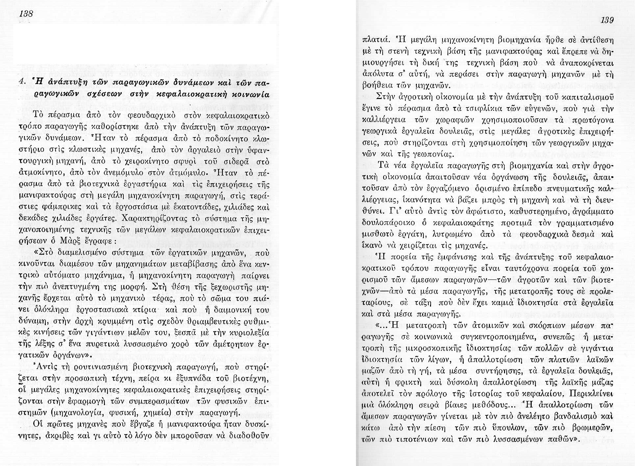

Slide 3
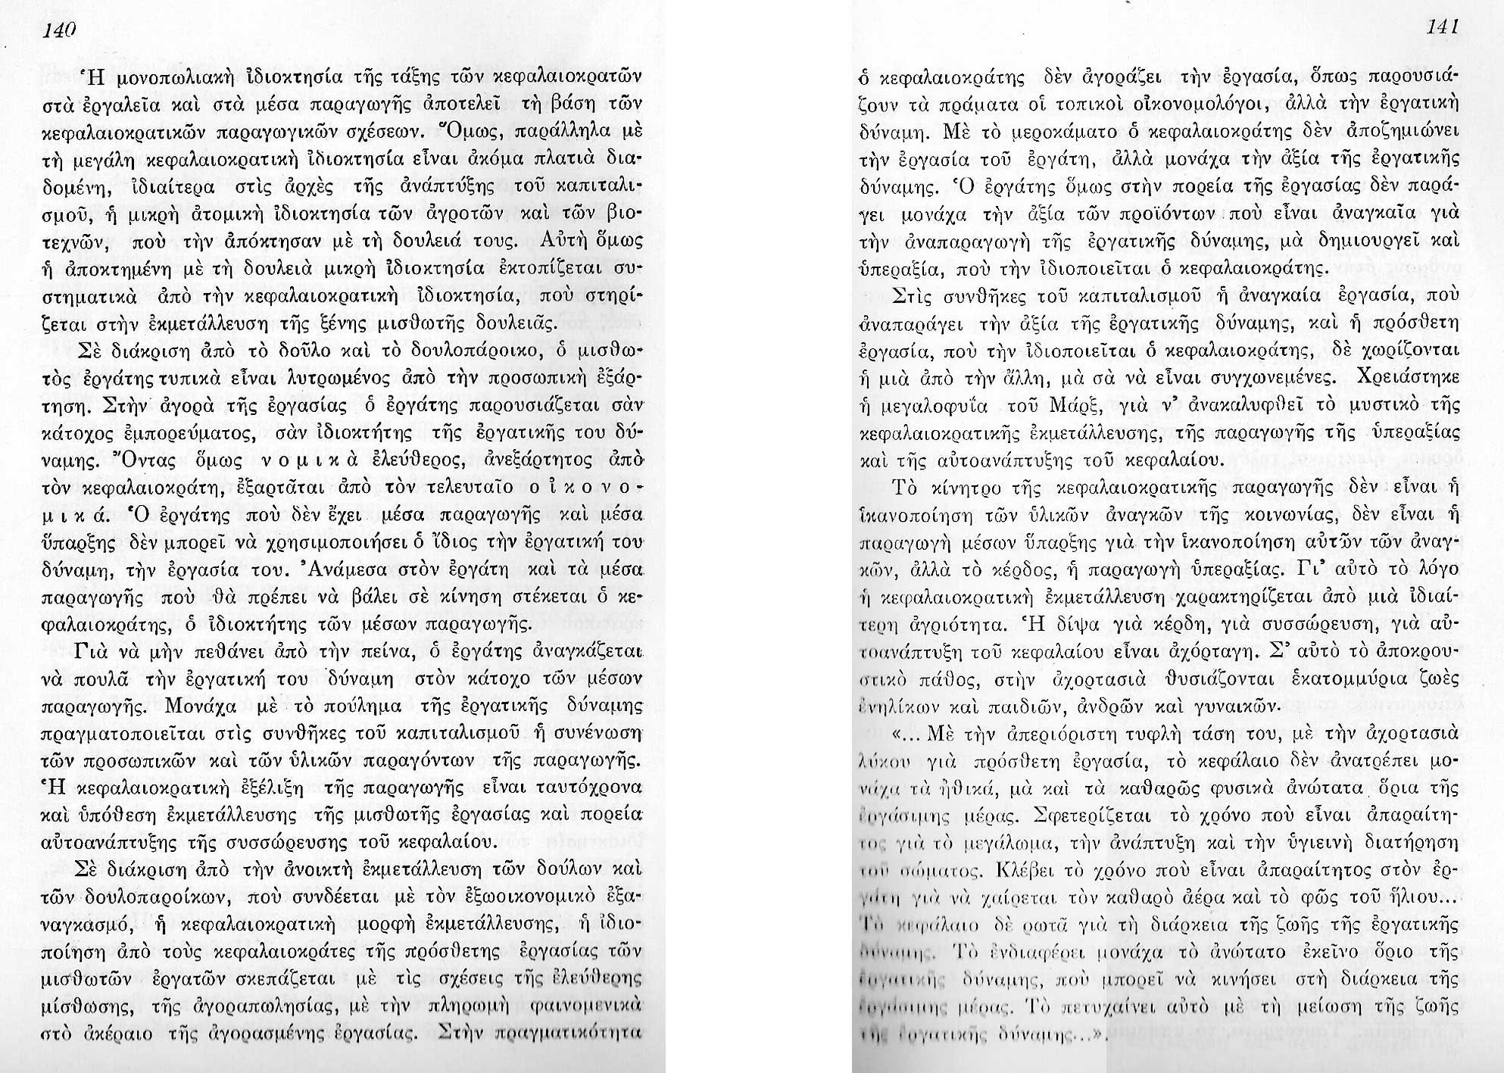

Slide 4
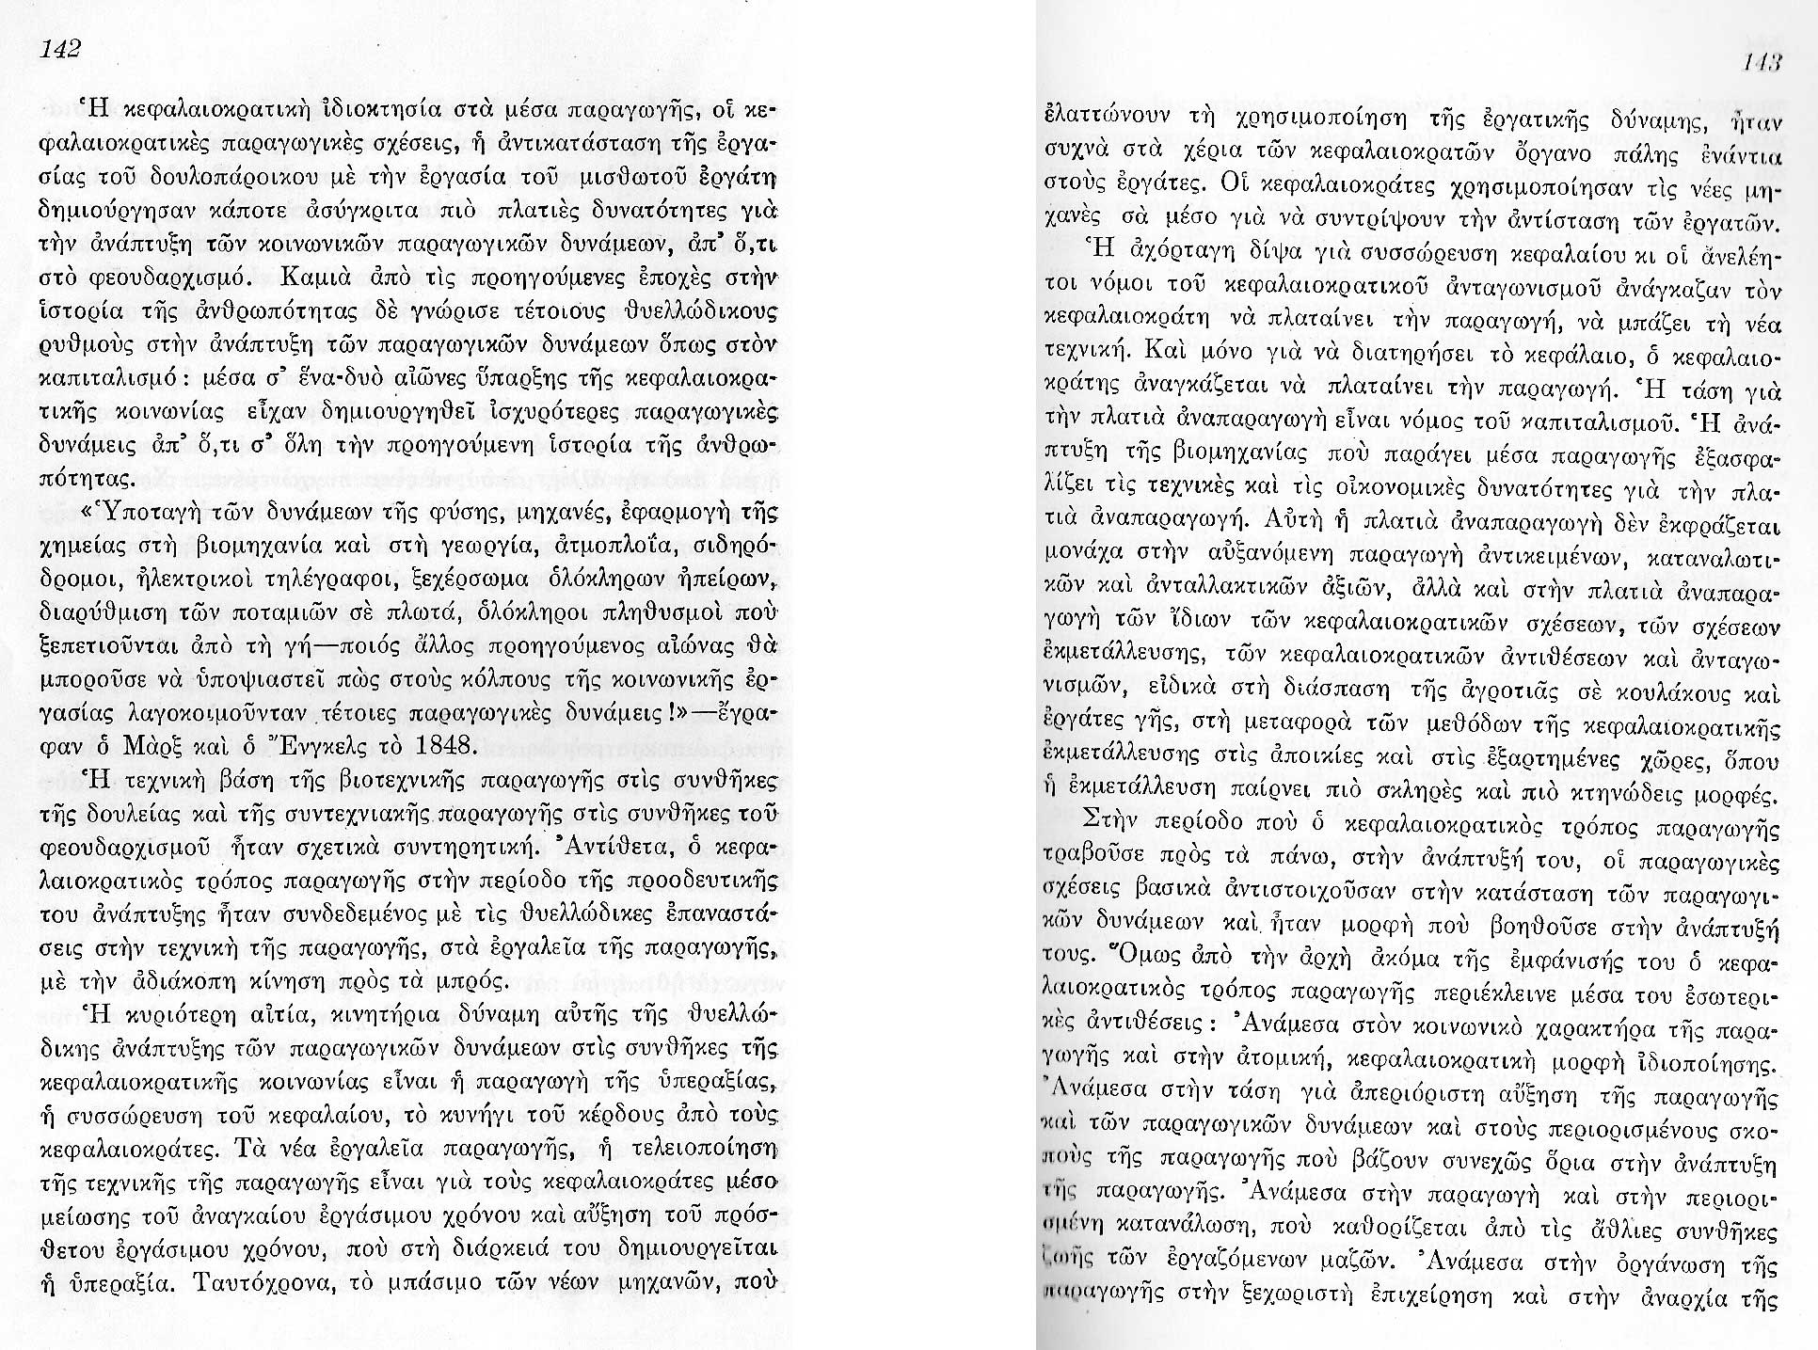

Slide 5
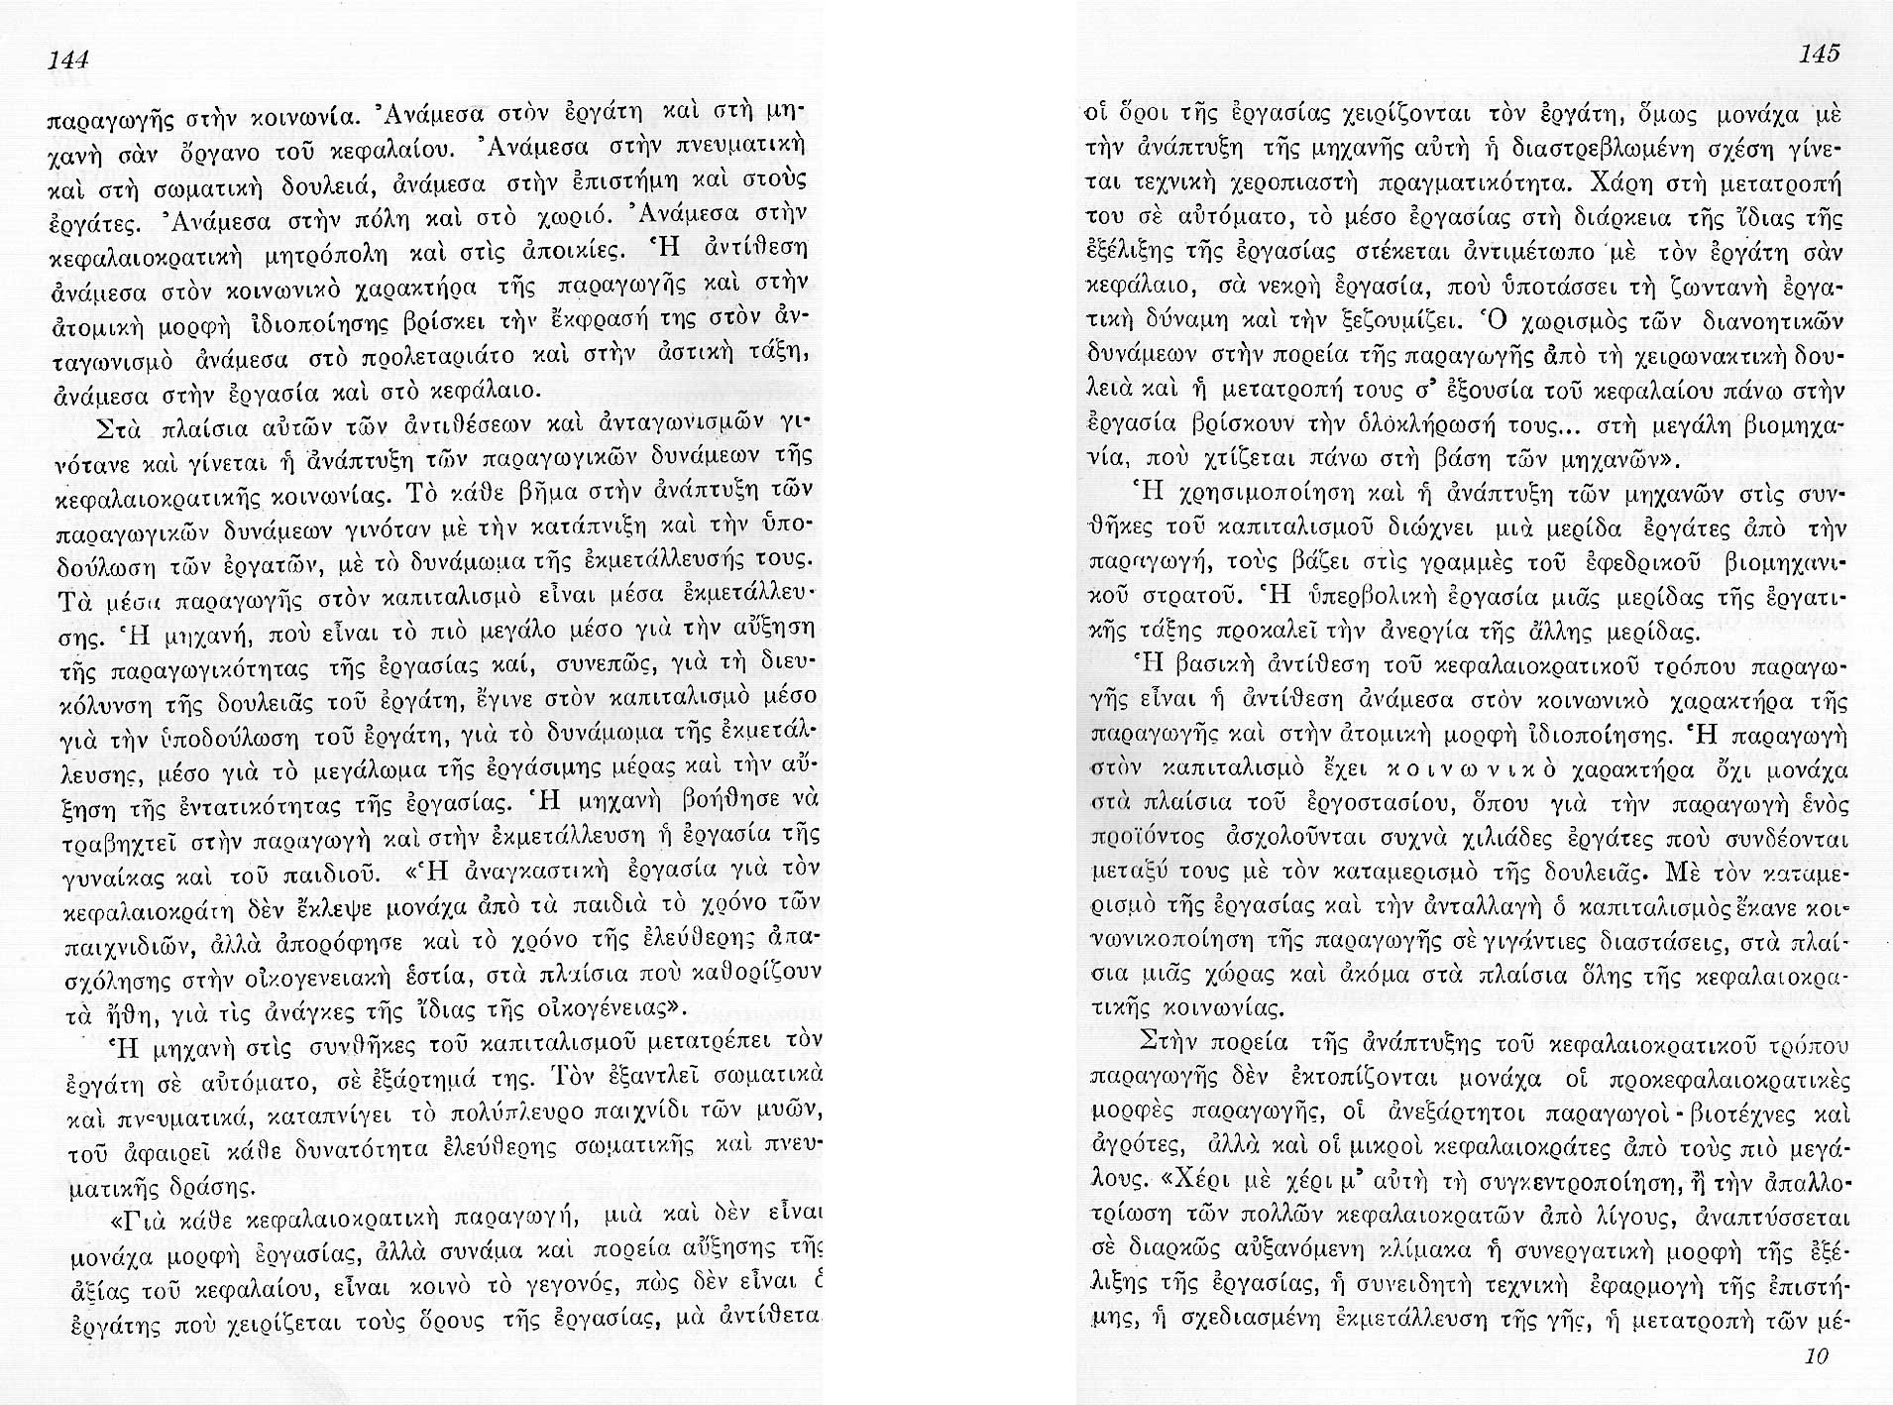

Slide 6
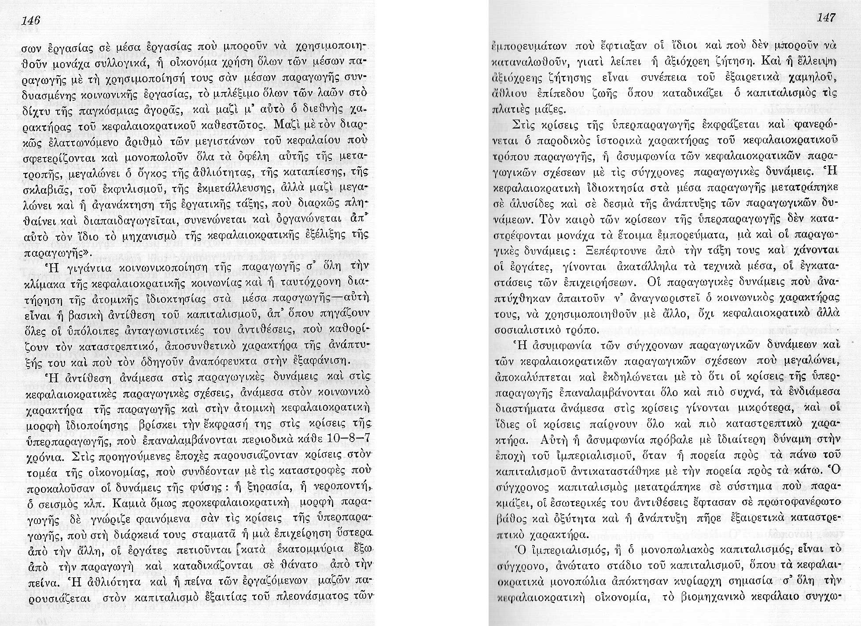

Slide 7
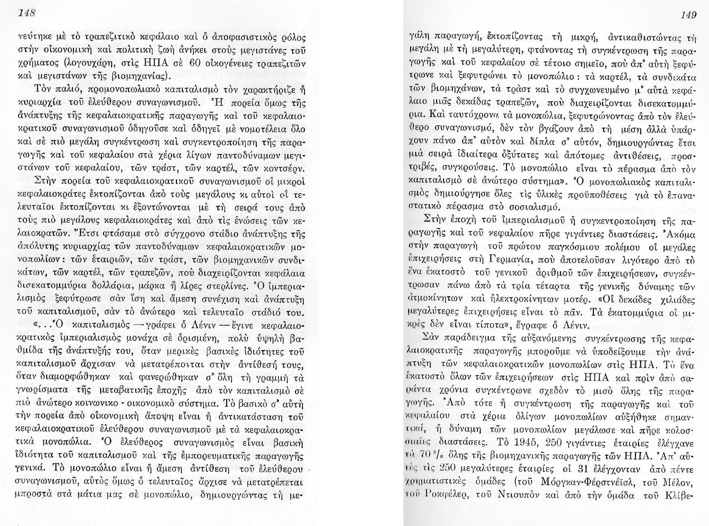

Slide 8
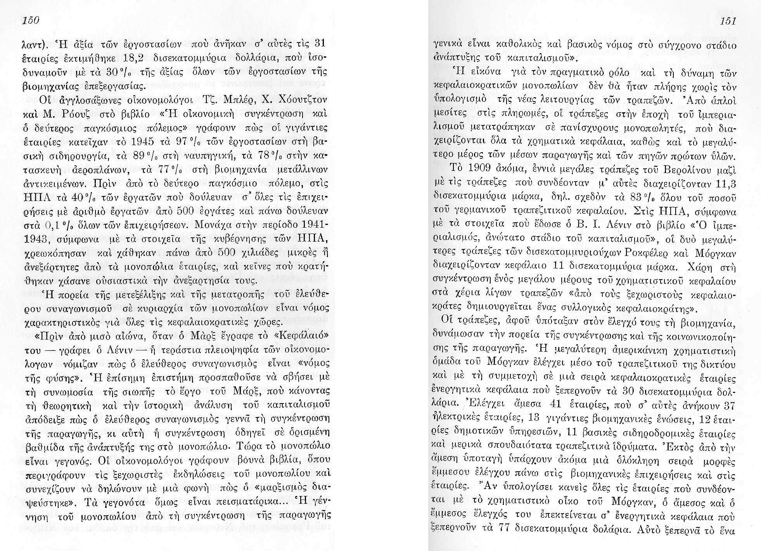

Slide 9
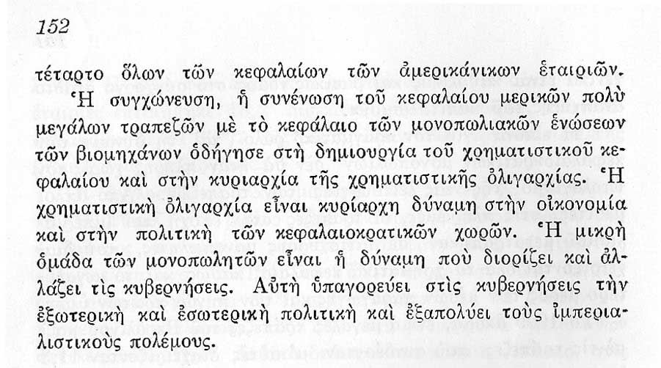

Slide 10
Η θεωρία του Ιστορικού Υλισμού
Προηγούμενη Ενότητα
Κεφάλαιο 4.3
* * * * *
Επόμενη Ενότητα
Κεφάλαιο Πέμπτο
Κλικ ν’ ανοίξει!

